Slide 1
Немецкая модель экономики
Иванов В.С.
Ивт-41-22

Slide 2

Что за модель
Германской модели экономики присуща многослойная высокоэффективная институциональная структура субъектов социальной политики.

Slide 3
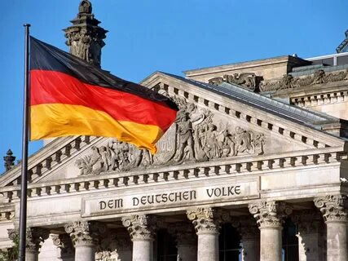
Роль государства
Государство не устанавливает экономические цели, но создает надежные социальные и правовые условия для наиболее эффективной реализации экономической инициативы. Эти условия фактически состоят из двух основополагающих компонентов: хозяйственного и гражданского права и системы мер по поддержанию высокоэффективной конкурентной среды.

Slide 4
Основные характеристики
1
2
3
Индивидуальная свобода
Социальное равенство
Стимулирование инновация
4
5
6
Антициклическое регулирование
Эффективная структурная политика
Всестороннее поощрение

Slide 5

Промышленность и банковская сфера
“Рейнский капитализм” является важной отличительной особенностью германской экономической модели. Банки в Германии являются акционерами крупнейших промышленных компаний, что объясняет активное вмешательство банков в процесс принятия различных бизнес решений.

